Slide 1
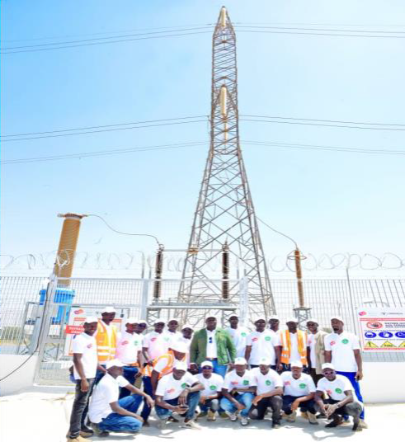
ALGA: Notre Expertise en Télécommunications et Énergie
ALGA est une des filiales du Groupe MARITALIA qui a commencé ses activités depuis 1984.Depuis son implantation, ALGA assure la fourniture de matériels de Télécoms aux opérateurs de Téléphonie, notamment SONATEL, SENTEL (TIGO),ORANGE Bissau, ORANGE Conakry, MTN Bissau, SOTELMA, ORANGE Mali, SENELEC, RTS, US Embassy, Armée Française, BRT, TER, EIFFAGE, SENELEC etc…

Slide 2
1994-1997
Création ALGA
2005-2007
Début travaux avec Orange, RTS1 et Expresso
Partenariat avec TIGO et Orange Mali
2016-2017
Convention avec Ericsson et Orange Bissau
Agrément ADIE, SDE et ONAS
Accord cadre Orange
ALGA: Historique
2018-2019
Travaux AIBD
SENELEC
2020-2024
Partenariat EQUANS/BRT
Partenariat HITACHI
A venir
Mines et Hydrocarbures
Energie renouvelable
Partenariat ENGIE/TER
Accord cadre Expresso
Certification ISO

Slide 3
ENTREPRISES PARTENAIRES
Et aussi nous disposons également de plusieurs partenaires à l’étranger, notamment en France, en Italie, en Belgique, en Turquie, en Chine, en Inde et dans plusieurs autres pays.

Slide 4
CHIFFRE D’AFFAIRES

Slide 5
Réseaux Télécoms
Dimensionnement
Déploiement
Mise en service
Survey, Etudes
Fibre optique, Radio, BTS, FH,
Energies renouvelables
Plusieurs équipes d'ingénieurs et de techniciens à disposition sur chaque domaine d’activités.
Expertise
Fournisseur
Développement
ALGA est un acteur majeur dans le secteur des télécommunications au Sénégal et dans la sous-region et étend son expertise vers l’energie
ALGA fournit des services aux grandes sociétés, notamment SONATEL, FREE, EXPRESSO, ORANGE, MTN, BRT, TER, SENELEC.
ALGA contribue à la création d'emplois et au développement du secteur de la haute technologie.

Slide 6
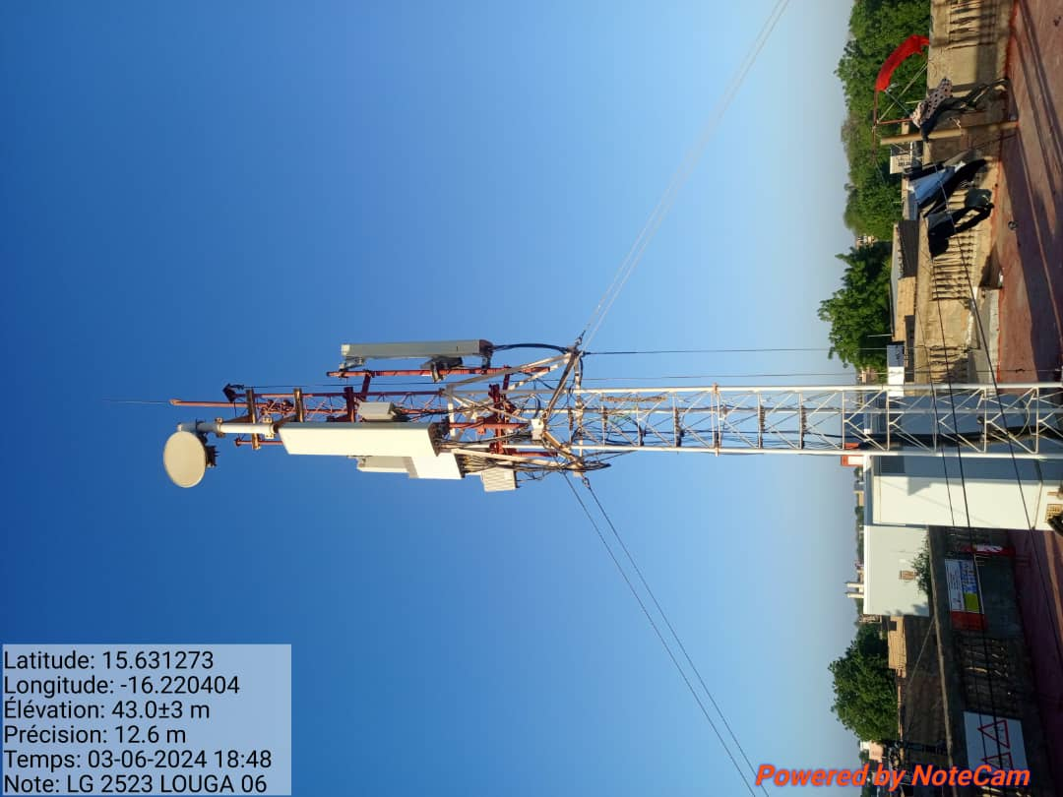
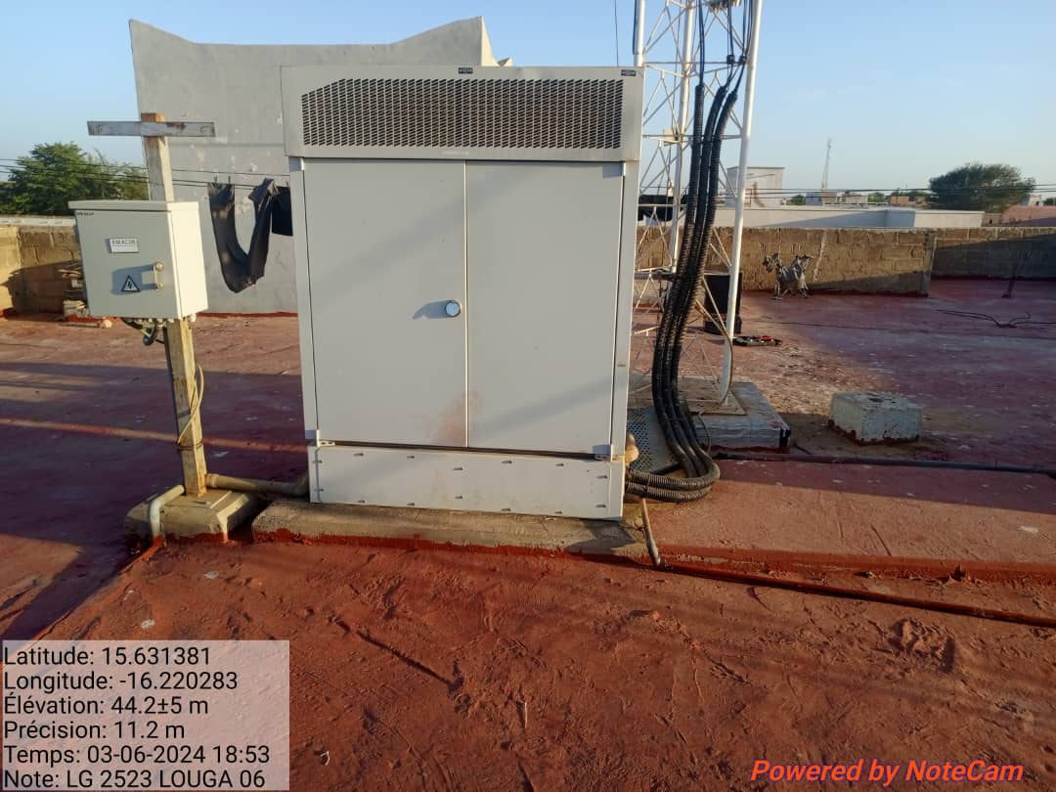
Commissionning et Mise en Service de sites GSM
Étape
Description
Commissionning
ALGA assure la mise en service des equipements radio.
Installation
ALGA installe les antennes GSM, Omni-directionnelles et tout autres, antennes TV et BTS
Maintenance
ALGA assure aussi la maintenance de sites GSM des opérateurs pour garantir leur bon fonctionnement.

Slide 7
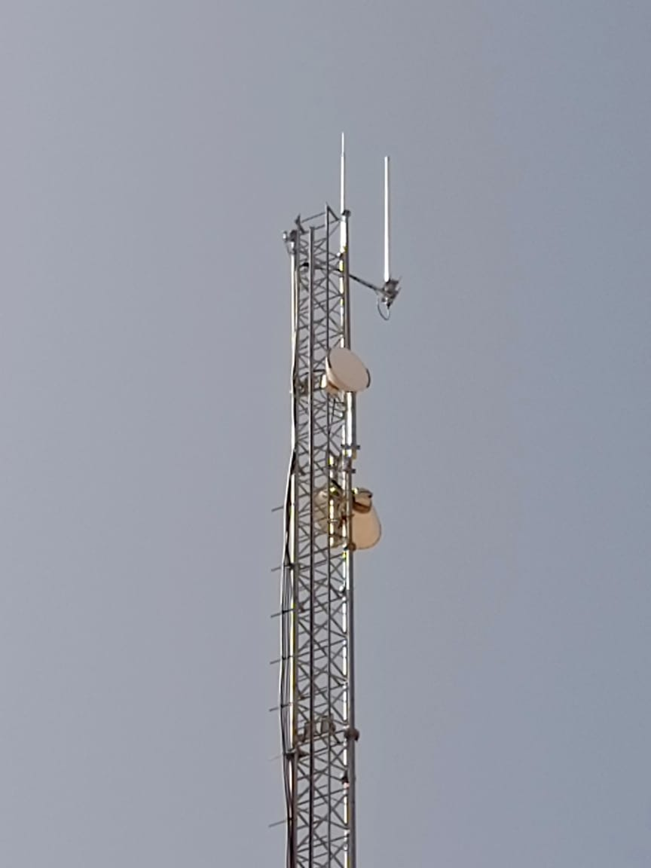
Commissionning et Mise en service de Faisceaux Hertziens
Étape
Description
Commissionning
ALGA assure la mise en service des faisceaux hertziens.
Installation
ALGA installe les faisceaux hertziens sur les sites de télécommunications.
Maintenance
ALGA assure la maintenance des faisceaux hertziens pour garantir leur bon fonctionnement.

Slide 8
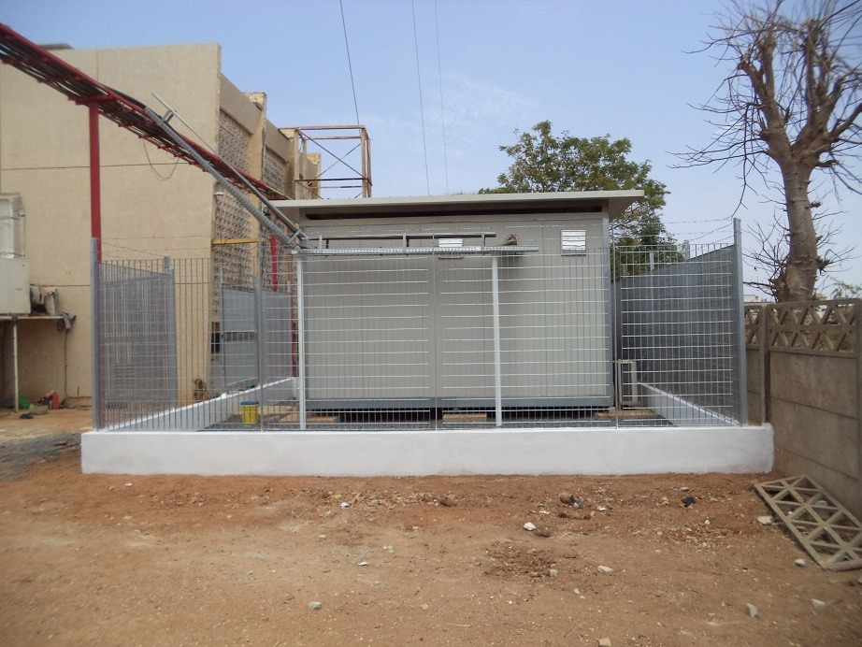
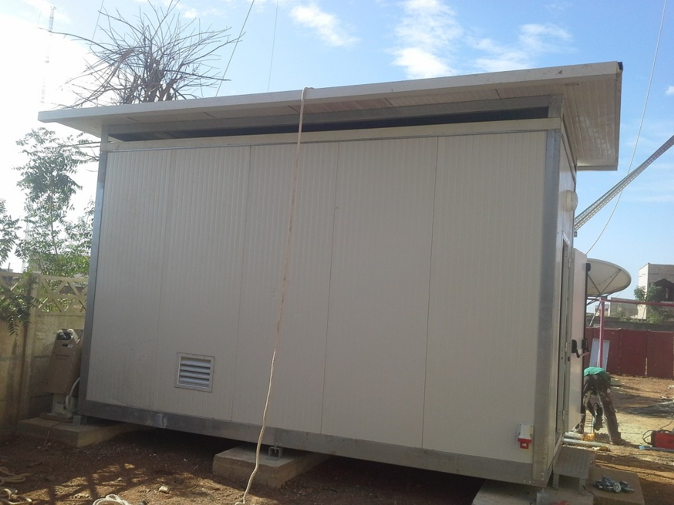
Fournisseur de Shelters
Shelters sur Mesure
ALGA fournit une gamme complète de shelters sur mesure pour répondre aux besoins spécifiques de ses clients.
Installation
ALGA installe des shelters sur les sites de télécommunications pour protéger les équipements.
Maintenance
ALGA assure la maintenance des shelters pour garantir leur bon fonctionnement.

Slide 9
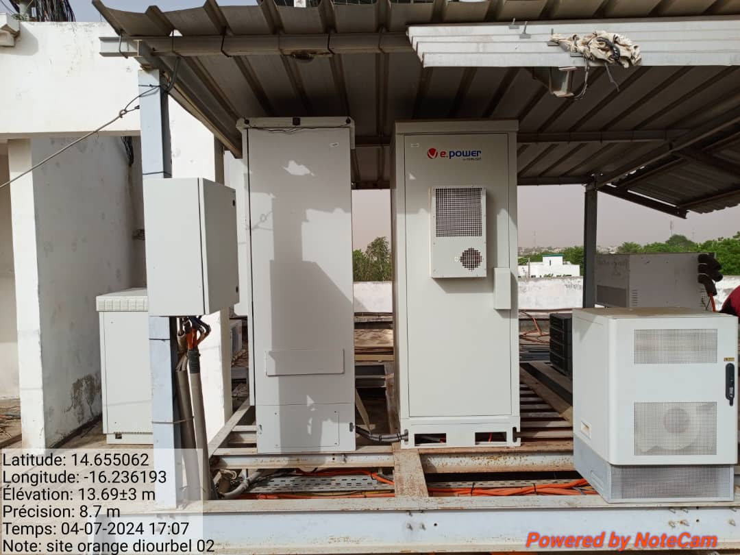
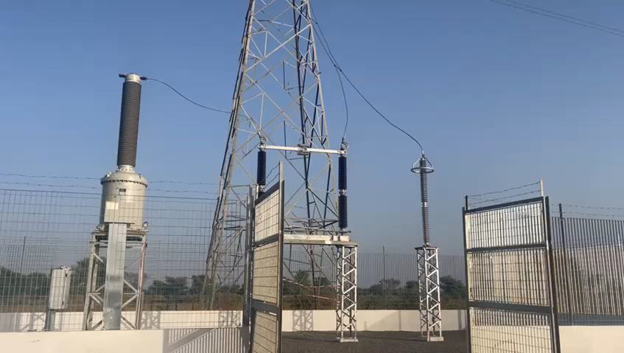
Énergies
1) Energie Primaire . Etudes, conseils et audits énergétiques . Poste de transformation MT/BT; HTB/HTA ; HTB/BT
. Redresseurs indoor et outdoor . Extension réseau primaire basse tension . Coffrets et armoires T.G.B.T . Eclairage réseau publique 2) Energie Secondaire . Batteries plomb ouvert – plomb étanche . Groupes électrogènes . Onduleurs . Régulateurs statiques . Coffrets et Armoires distribution 48V
1
BT, HTA, HTB, PVT
Deux équipes d'ingénieurs spécialisés avec electriciens et cableurs.
2
Partenaires
Senelec, Onas, SDE, etc.

Slide 10
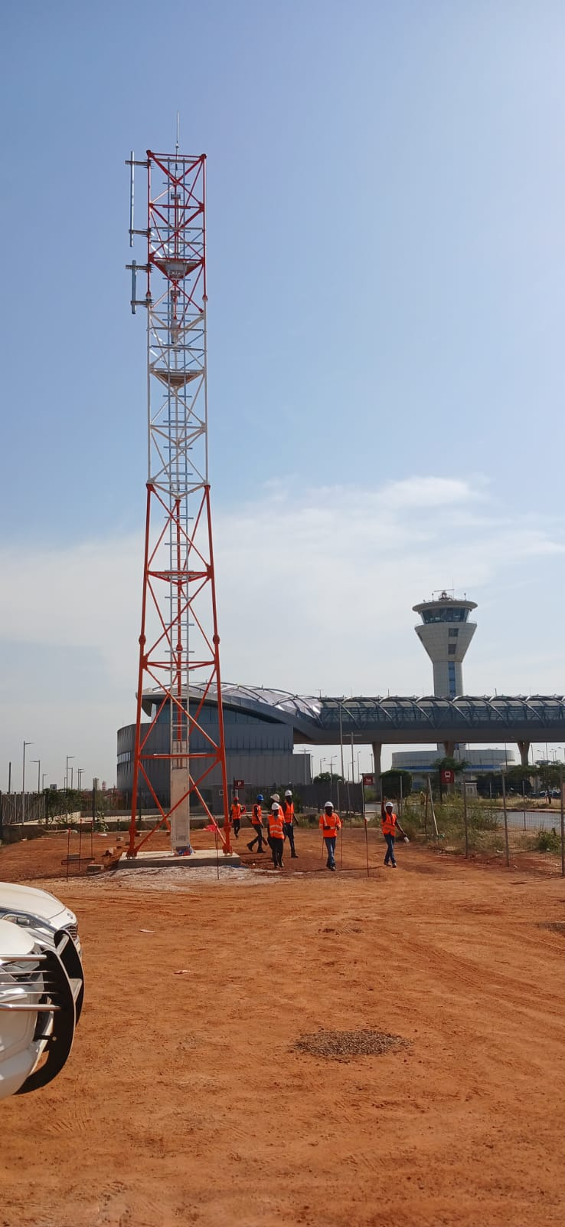
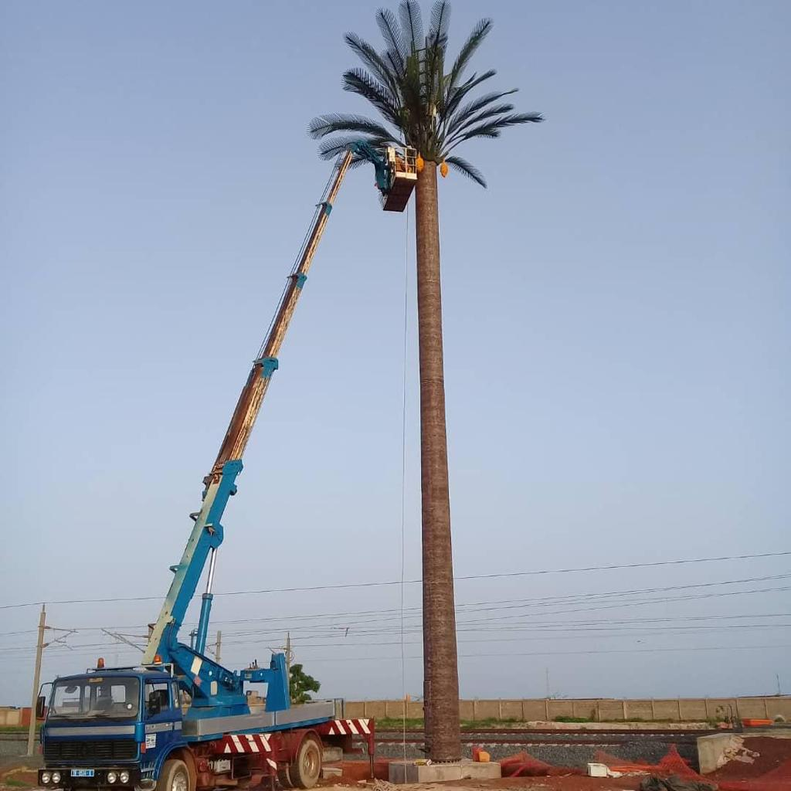
Génie Civil
1
Études
ALGA réalise des études de faisabilité et des plans de fabrication.
2
Audit
ALGA effectue des audits de sites existants pour évaluer leur état.
3
Réalisations
ALGA a réalisé plus de 2000 sites GSM clé en main de télécommunications au Sénégal et dans la sous-région.

Slide 11
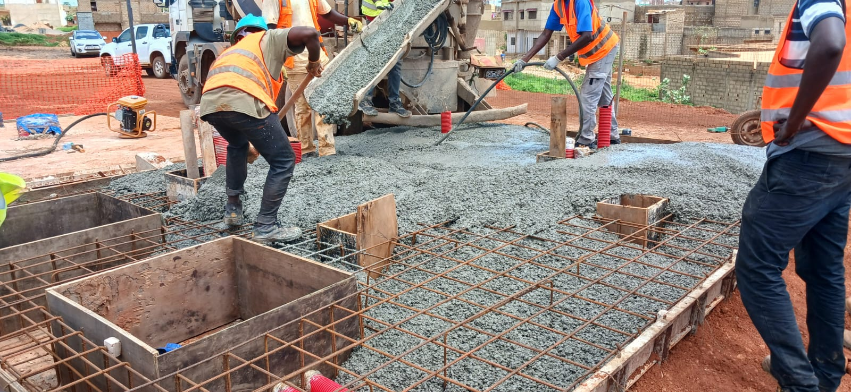
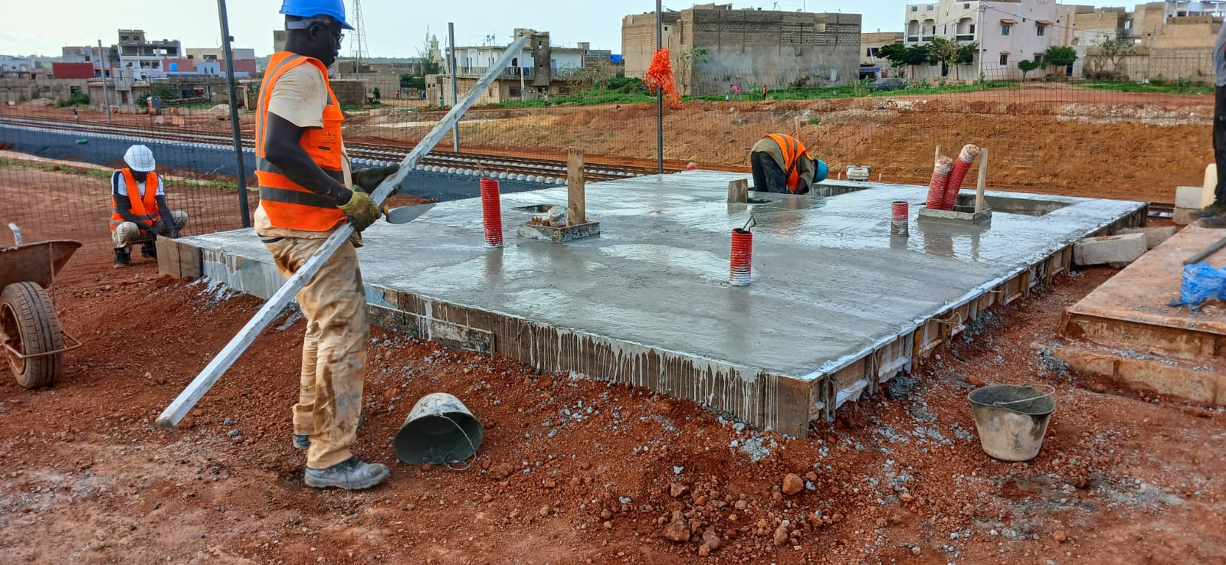
Génie Civil
Travaux
Structures (de 6m à 200m)
Creusage et construction de fondations.
Mats, pylônes auto stables et haubanés, pylones arbres
Équipes
Ingénieurs et techniciens expérimentés de plus de 20 ans.

Slide 12
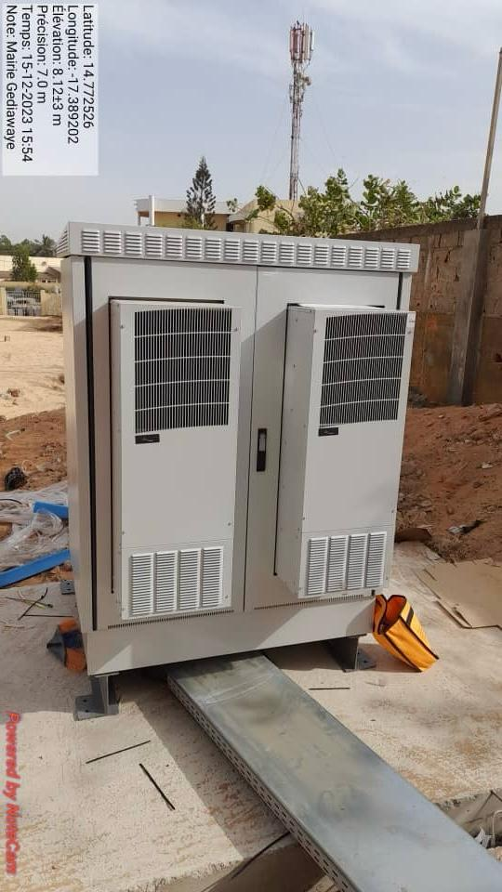
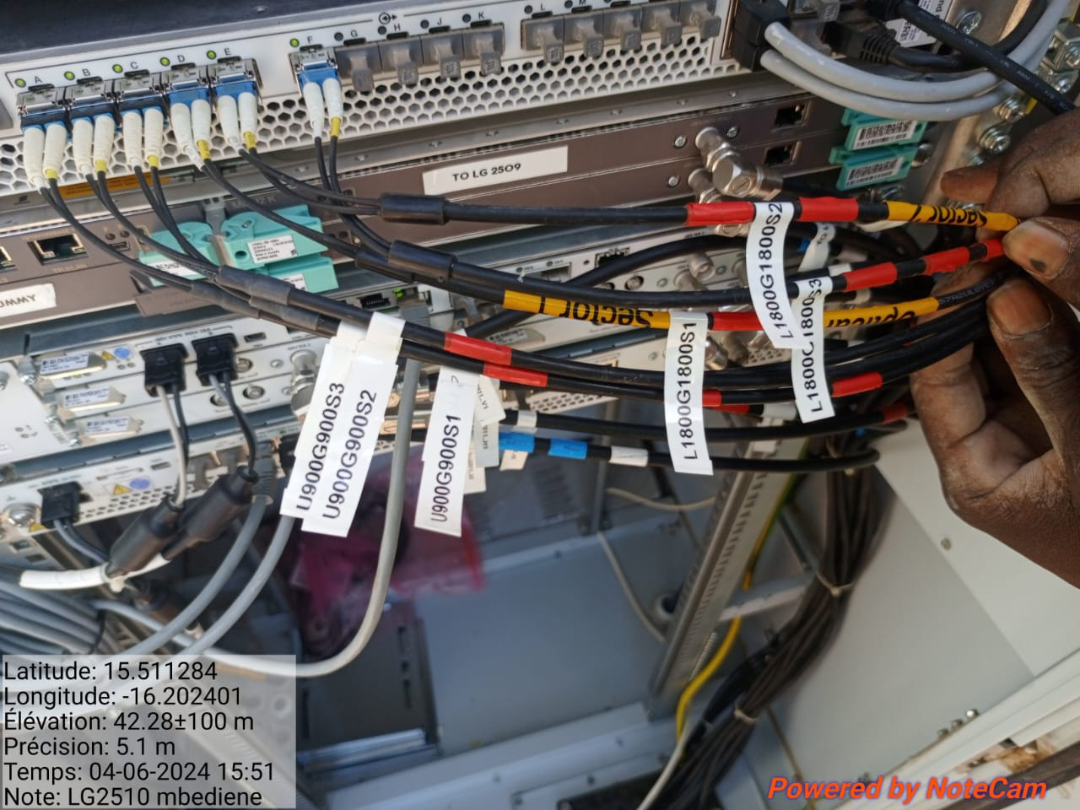
Équipe Télécommunications
1
Ingénieurs
5 ingénieurs télécoms et réseaux.
2
Techniciens
3 techniciens téléinformatique.
3
Installateurs
10 installateurs/câbleurs.

Slide 13
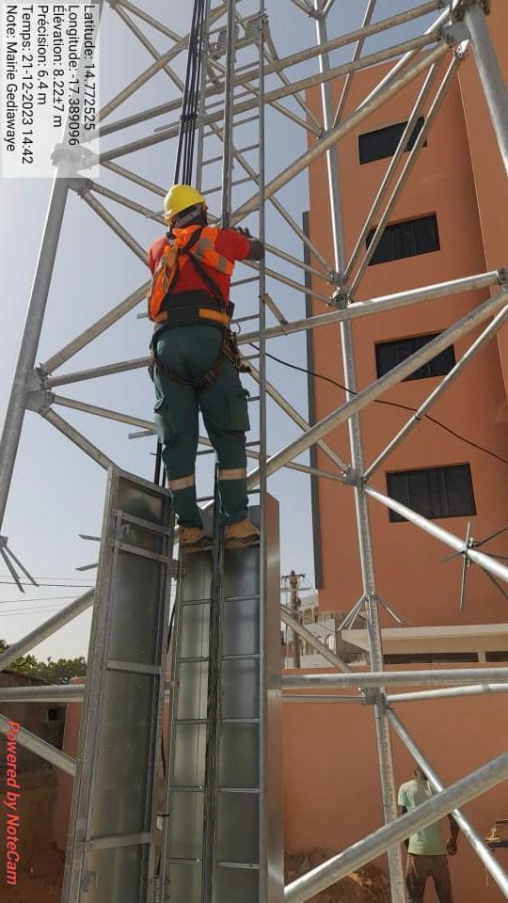
Équipe Montage
Chefs d'équipe
5 superviseurs des travaux.
Monteurs
5 chefs monteurs avec expérience variée, jusqu'à 10 ans.
Autres
3 Peintres avec plus de 10 ans d'expérience.
2 Chauffeurs mécaniciens avec plus de 10 ans d'expérience.

Slide 14
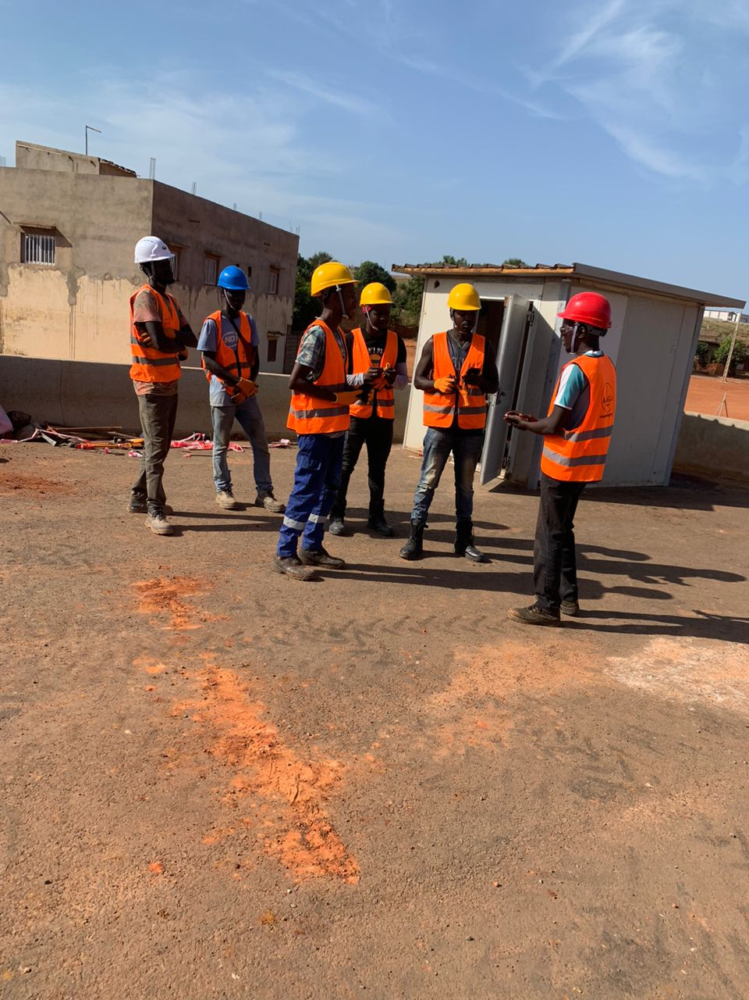
Équipe Génie Civil
Ingénieurs
3 en Génie Civil.
Techniciens
2 en Génie Civil.
2 en Mécanique.
Chefs d'équipe
2 Superviseurs des travaux.
1 Menuisier en bois.
1 Menuisier métallique.

Slide 15
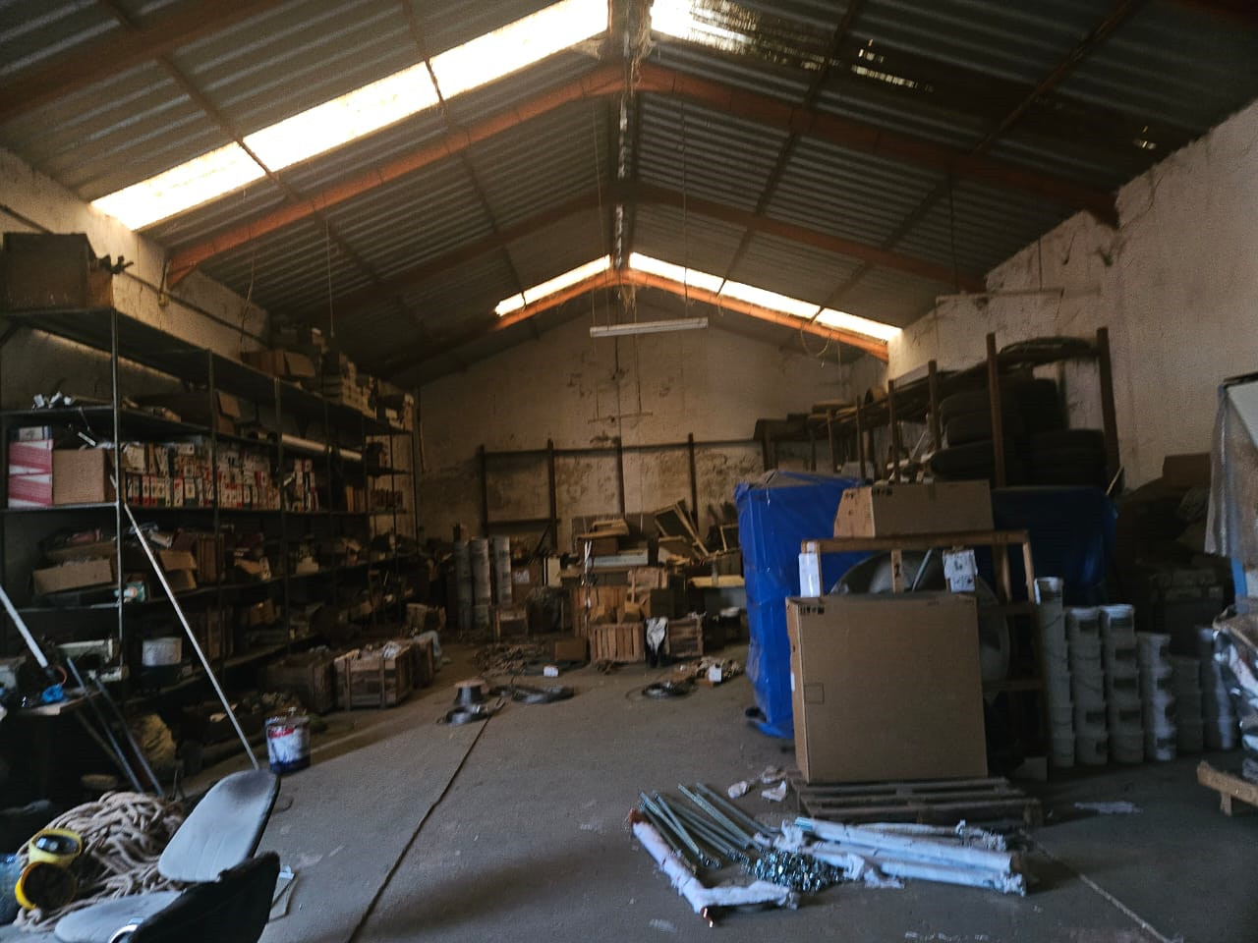
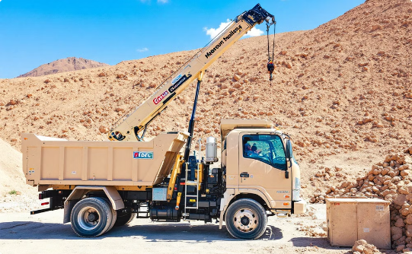
Moyens Logistiques et Automobiles
Magasins
Camions
Véhicules
2 magasins de 2 000 m².
Camions avec et sans grue.
Pick-up double et simple cabine.

